Slide 1
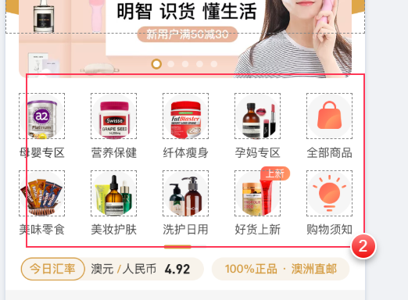
全部商品的这个按钮要替换

Slide 2
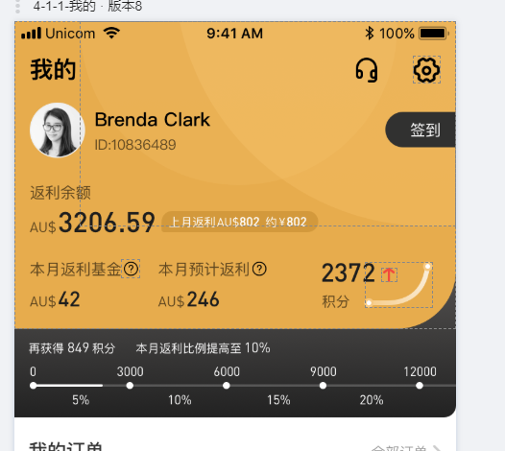
客服点进去，没显示图片，后台单页面里面是有的
还有后面的隐私策略用户协议，关于我们。
都点进去没有内容

Slide 3
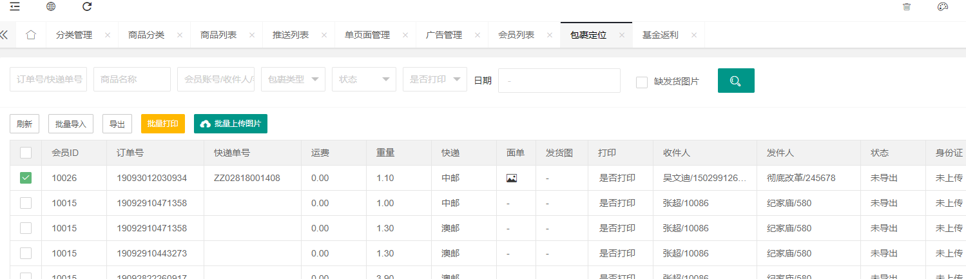
后台的已打印，未打印，显示不出来，已经打印了，但是还是显示是否打印
批量打印的时候，也只只打印了第一张快递面单，需要是这个订单的所有快递面单
打印后订单状需要修改成配货中

Slide 4
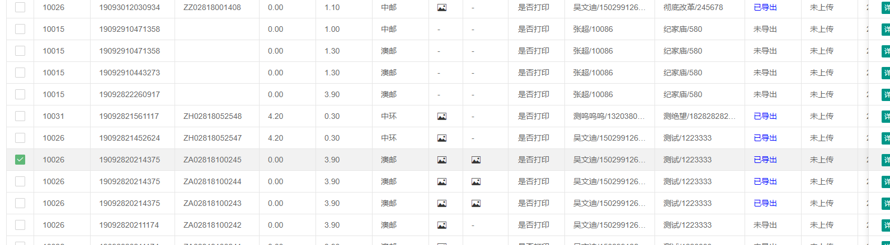
包裹管理导出excel 的时候并没有导出，这个订单号里面的所有商品，好像是只导出了一个

